Slide 1

Améliorez le produit IA
Détecter les sujets d’insatisfaction
Labelliser les photos

Slide 2
Sommaire
Contexte
NLP
Images
Conclusion

Slide 3
Contexte
Relation clients / restaurants
Sujets d’insatisfaction
Labellisation des photos
Collecte de nouvelles données
Étude préliminaire

Slide 4
NLP - Données
Jeu de données Yelp
  Business (category) : 160 585
  Review (stars, text) : 8 635 403
  user
  checkin
  tip

Slide 5
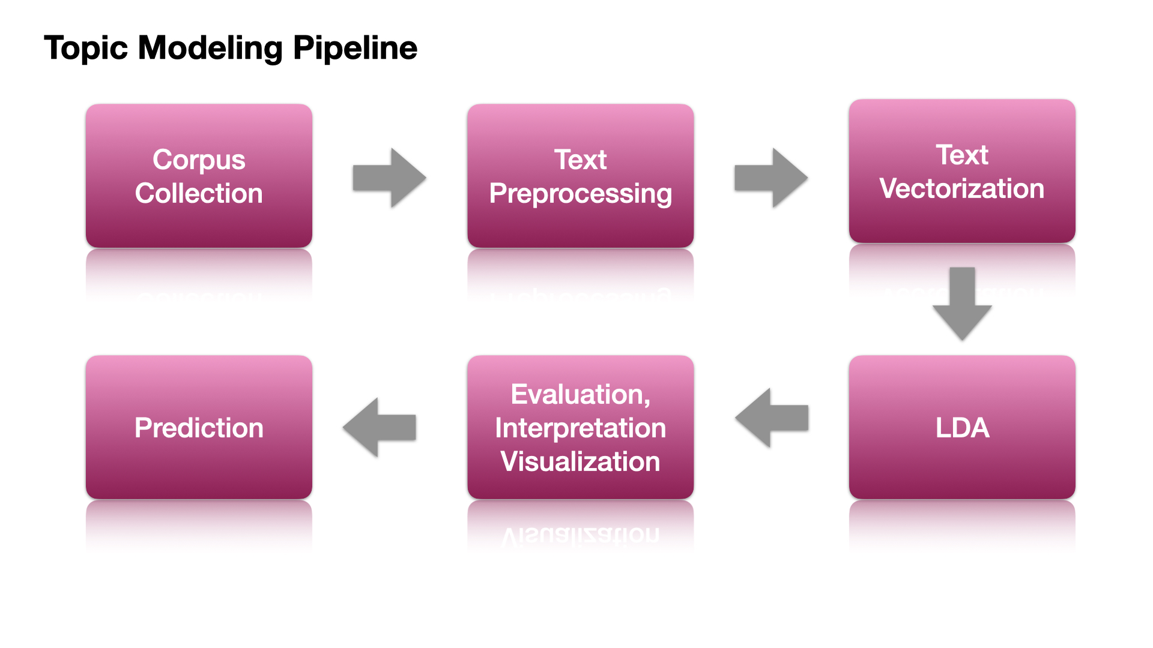
NLP - Pipeline

Slide 6
Images - Données
Jeu de données Yelp
  Photos (id, label) : 200 000
  5 labels
Fichiers photos
  Id

Slide 7
Images - Pipeline
Pipeline de labellisation des images
Pré-traitement
Descripteurs
Features
Visualisation
Evaluation
Clusters
Réduction
de dimension

Slide 8

Conclusion
Identification des sujets d’insatisfaction
Possibilité de classer les images avec des labels
Collecte de nouvelles données via l’API Yelp

